Slide 1
ГБОУ СОШ «Центр образования» пос. Варламово
Матвеева С.А.
2019г

Slide 2
4 ноября страна отмечает праздник «День народного единства», праздник дружбы и согласия всех народов.
Сегодня на нашем классном часе мы узнаем, что это за праздник!

Slide 3
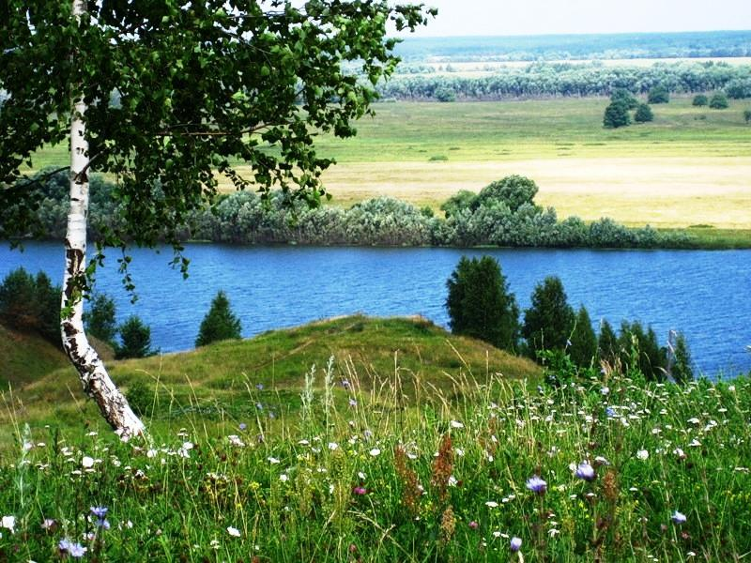
Во все времена русские люди любили свою родину. Во имя родной стороны совершали подвиги, слагали они и песни, пословицы и стихи

Slide 4
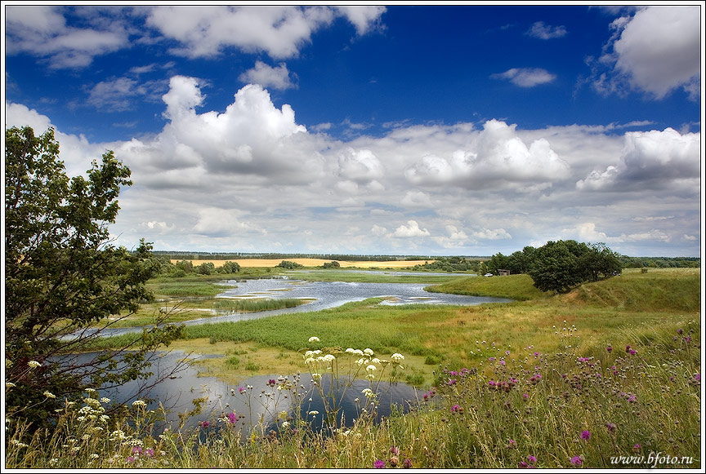
Наслаждаться не устану
Песней жавороночка,
Ни на что не променяю
Милую стороночку!
Теплый ветер принесет
Аромат смородины,
Так чего дороже нет? –
Нет дороже … (Родины)

Slide 5
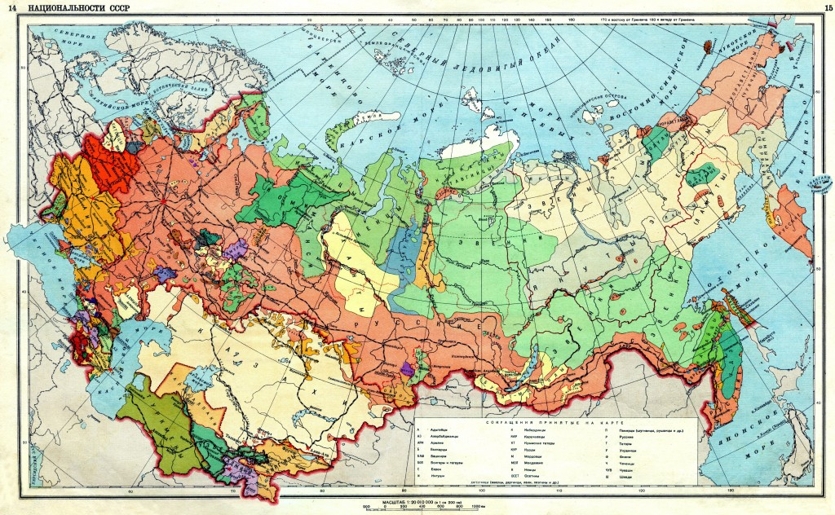
Как называется страна, в которой мы живём?

Slide 6
Наша страна многонациональная, какие народы населяют нашу страну?

Slide 7
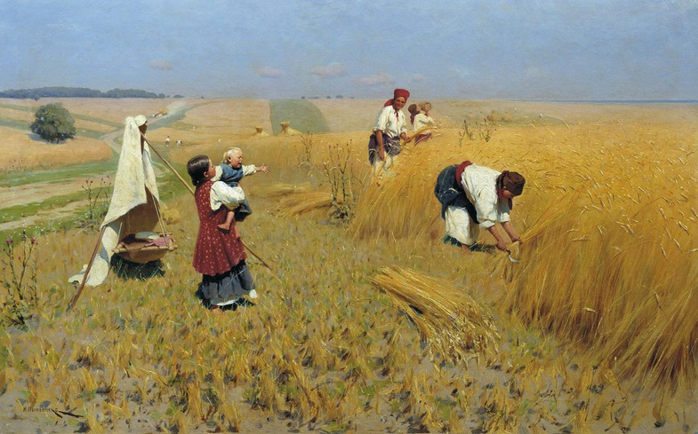
У праздника «День народного единства» очень древняя история. Все началось 400 лет назад в 17 веке
Не всегда народы России жили в единстве. Несколько лет подряд стояла очень высокая жара, летом не было дождей, посеянные семена пшеницы плохо всходили и не росли. В стране не было хорошего урожая зерна. Из-за того, что не было урожая людям не хватало еды. Что, производят из зерна?

Slide 8
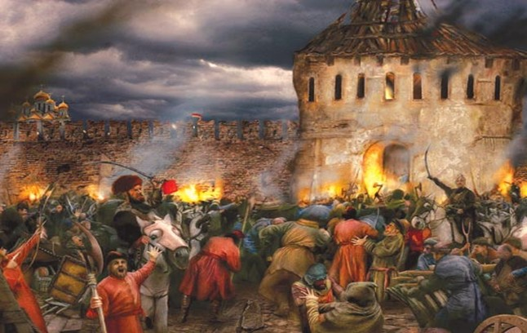
Народ стал жить плохо, злые люди объединялись в группы, грабили и нападали на других людей. Все перестали доверять друг другу, соседи перестали общаться между собой. И не было никого, к кому бы можно было обратиться за помощью. И началось в Русском государстве страшное время, которое назвали Смутой.

Slide 9
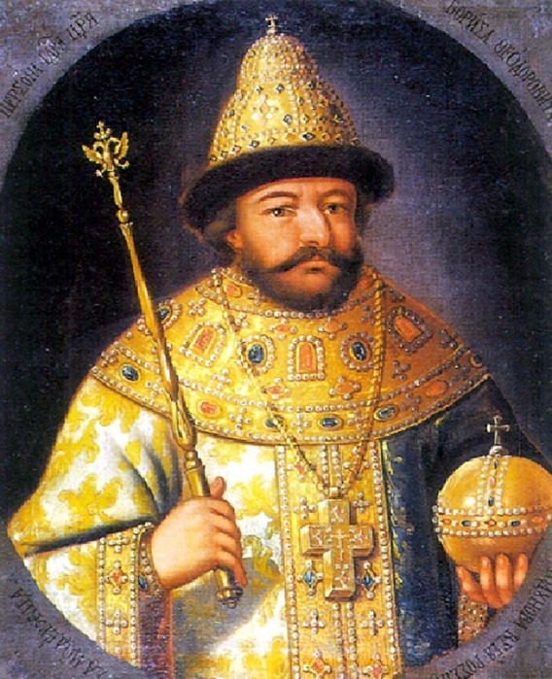
В стране не было царя, этим воспользовались поляки (люди, живущие в стране, которая называется Польша) решили захватить Москву и поставить править Россией своего, польского царя.

Slide 10
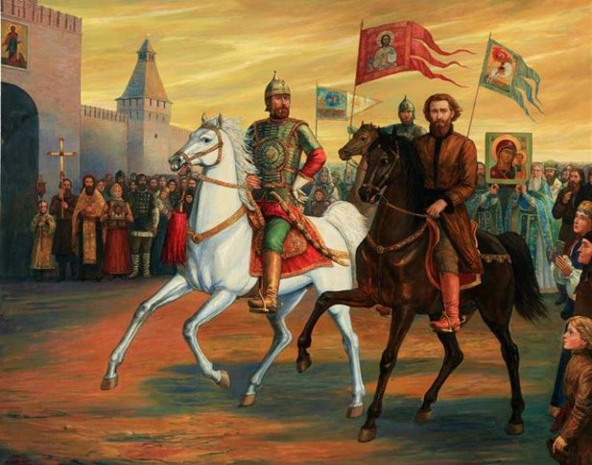
Возмутился русский народ! А поляки уже захватили Кремль. И вот тогда во главе русского народа в борьбе против поляков встали Минин и Пожарский. Минин был торговцем, а князь Пожарский хорошим полководцем.

Slide 11
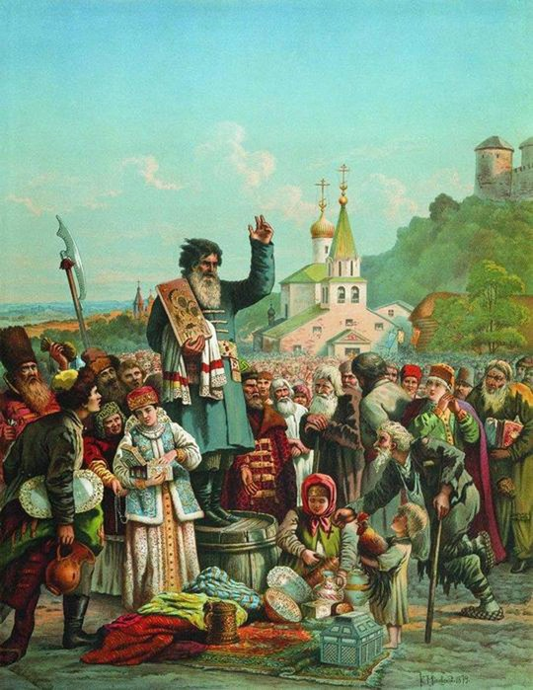
В городе Нижнем Новгороде собрал Минин народ и обратился к нему с такими словами: « Люди русские! Пришла пора помочь родимой Руси. Спасем нашу милую Родину. Не пожалеем своего имущества, продадим свои дома, отдадим последнее, что имеем, чтобы собрать войско. Поищем человека, который смог бы это войско возглавить.»

Slide 12
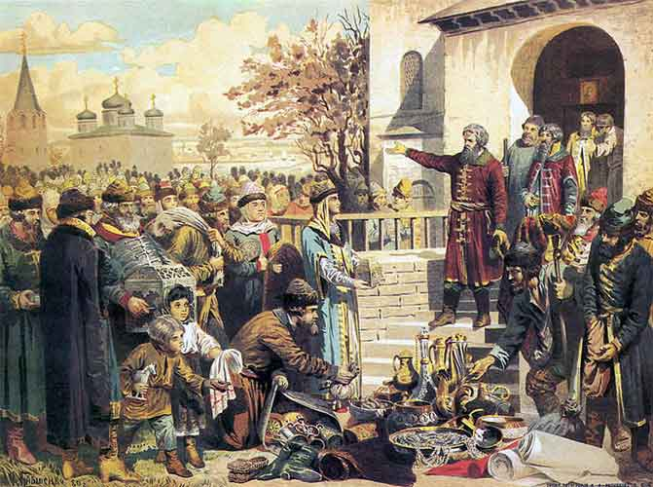
Люди отозвались на его слова: богатые люди приносили свое имущество, а бедные отдавали последнюю копейку. Объединился весь русский народ.

Slide 13
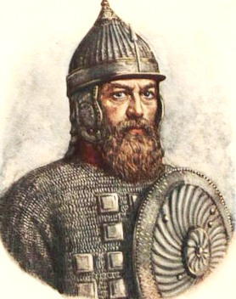
Собрали войско и попросили его возглавить Дмитрия Пожарского.

Slide 14
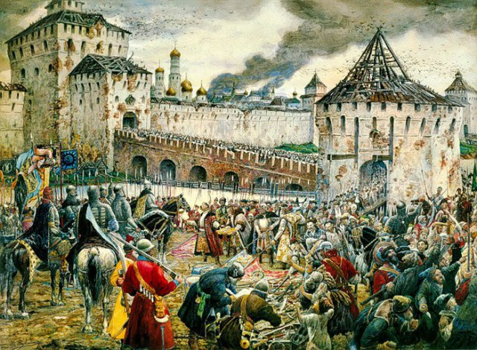
Минин и Пожарский привели войско к Москве. Больше двух месяцев они боролись с поляками и победили их. А потом и вся страна была освобождена от непрошенных гостей.

Slide 15
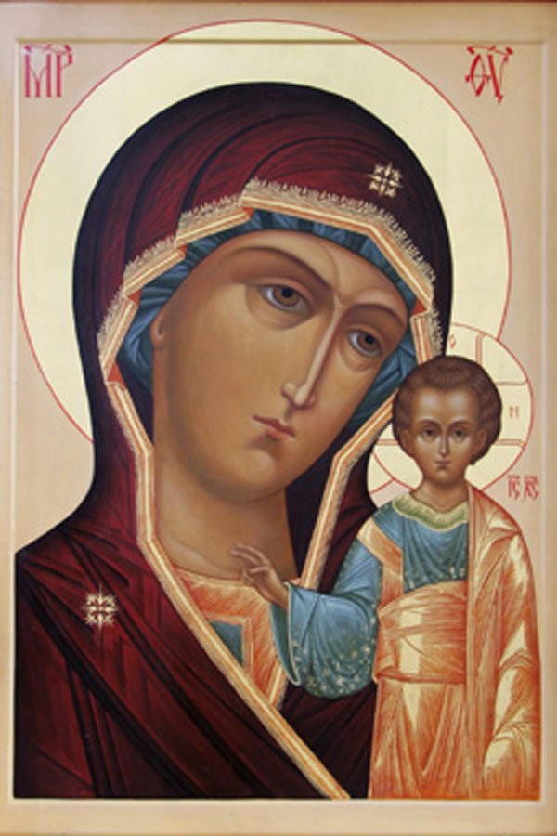
Произошло это 4 ноября 1612 года. В этот день верующие в Бога люди отмечают праздник Казанской Божьей матери. Икона находилась во время военных действий при русском войске. Вместе с ней ополченцы вошли в Москву. Верующие считали, что именно эта икона помогла одержать победу над врагом.

Slide 16
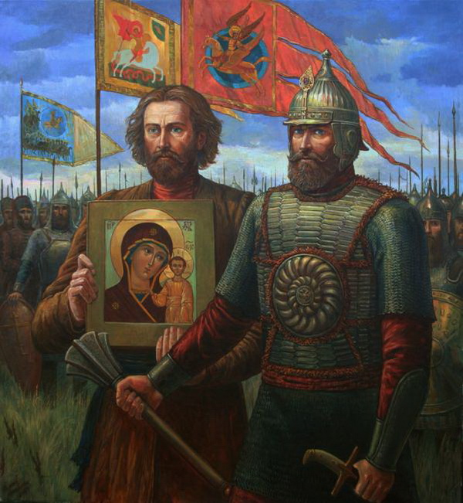
В честь освобождения Москвы от поляков на Красной площади был воздвигнут храм –Казанский собор. Строился он на деньги князя Дмитрия Михайловича Пожарского, а назван в честь иконы Казанской Божьей Матери.

Slide 17
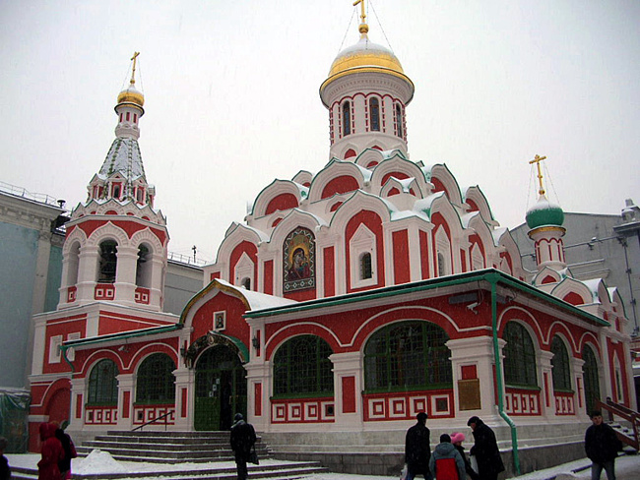
Собор, построенный на деньги Д.Пожарского, был деревянный и сгорел, но потом был построен каменный собор на средства царского семейства и освящен. Он находится на Красной площади.

Slide 18
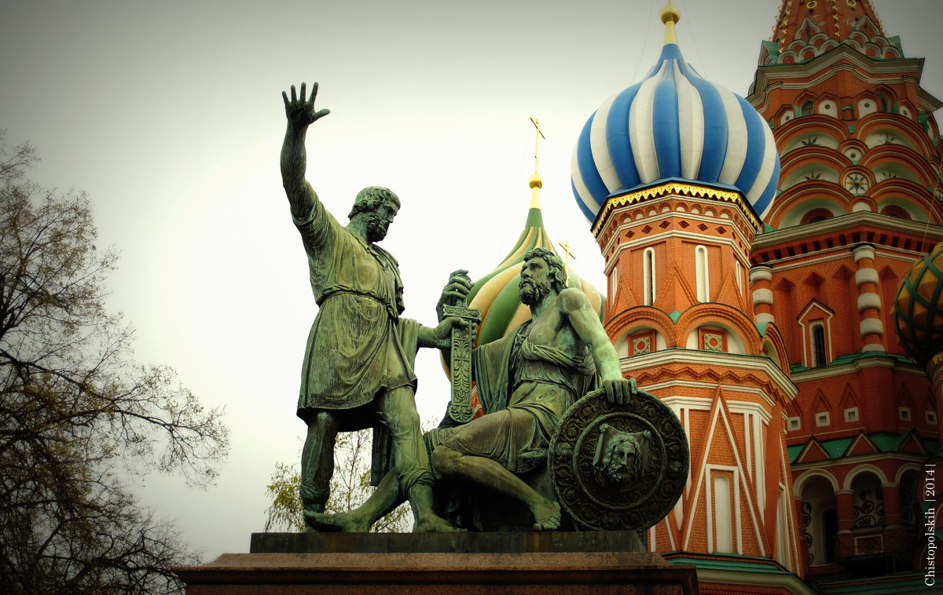
Народ не забыл подвиг героев. Дмитрий Пожарский и Кузьма Минин показали себя отважными воинами и мудрыми полководцами. В Москве на Красной площади воздвигнут памятник этим мужественным людям. Деньги на памятник собирал народ. На памятнике написано «Гражданину Минину и князю Пожарскому Благодарная Россия». В честь открытия памятника проходил праздничный парад.

Slide 19
Лозунг победителей:
«Держаться вместе, любить и помогать друг другу, уметь искренне прощать обидчика»

Slide 20
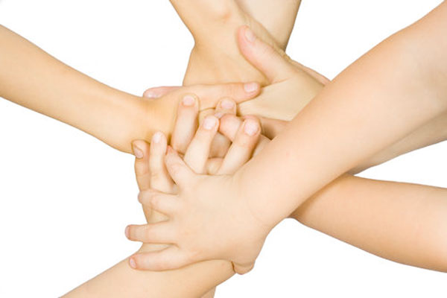
Главное — вместе!
Главное — дружно!
Главное — с сердцем горящим в груди!
Нам равнодушие не нужно!
Злобу, обиду прочь гони!
День 4 ноября призван напоминать россиянам о том, что для нас нет ничего невозможного, когда мы ощущаем себя единым народом, живущим на одной земле! Любовь к Родине, помощь друг другу – важнейшие ценности для нас.

Slide 22
СПАСИБО ЗА ВНИМАНИЕ!

